Slide 1
Terapia do Evangelho
Compreendendo a dor humana
Escola de Evangelização de Pacientes
Grupo Espírita Guillon Ribeiro

Slide 2
Jesus
“Eu sou o Caminho, a Verdade e a Vida. Ninguém vai ao Pai senão por mim”
(João, 14:6)
Notes:
Iniciar a palestra fazendo uma reflexão sobre o versículo citado. Esclarecer que Jesus é o caminho a verdade e a vida porque, segundo Emmanuel “ sua luz imperecível brilha sobre os milênios terrestres, como o Verbo do princípio, penetrando o mundo (...). O Senhor (...) nunca nos deixou desamparados”.
(EMMANUEL. Caminho, verdade e vida, “Interpretação dos Textos Sagrados”.)

Slide 3
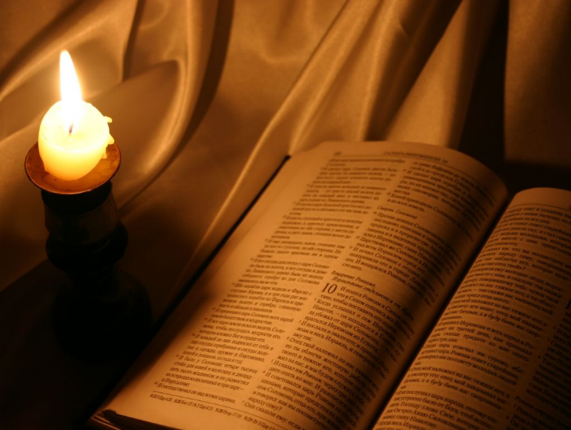
Todos os povos conhecem o Evangelho?
“Raças e povos ainda existem que o desconhecem, porém não ignoram a lei de amor da sua doutrina, porque todos os homens receberam, nas mais remotas plagas do orbe, as irradiações do seu Espírito misericordioso, através das palavras inspiradas dos seus mensageiros.”
(EMMANUEL. Emmanuel, cap. 2)
Notes:
Esclarecer que nem todos os povos na Terra creem em Jesus, contudo, nenhum deles pode se dizer ignorante em relação à lei de amor que vem de Deus. Em todas as religiões, sob a égide do Cristo, todo são convidados a serem bons e a praticarem a lei de amor.

Slide 4
O Evangelho e o futuro
“O Evangelho do Divino Mestre ainda encontrará, por algum tempo, a resistência das trevas. A má-fé, a ignorância, a simonia, o império da força conspiração contra ele… Mas tempo virá em que a sua ascendência será reconhecida. Nos dias de flagelo e de provações coletivas, é para a sua Luz Eterna que a Humanidade se voltará, tomada de esperança.”
(EMMANUEL. Emmanuel, cap. 2)
Notes:
Embora nem todos reconheçam as verdades imorredouras do Evangelho, um dia a sua superioridade moral será reconhecida por todos. O Evangelho é na verdade a materialização do amor de Jesus na Terra. É o registro material de sua passagem pelo planeta.

Slide 5
O que Jesus pede aos homens?
“Para isso, o Mestre não exige que os homens se façam heróis ou santos de um dia para outro. Não pede que os seguidores pratiquem milagres, nem lhes reclama o impossível. [...]
Contrariamente a todos os mentores da Humanidade, que viviam, até então, entre mistérios religiosos e dominações políticas, convive com a massa popular, convidando as criaturas a levantarem o santuário do Senhor nos próprios corações.”
(EMMANUEL. Roteiro, cap. 13)
Notes:
Em síntese, Jesus não impõe ou pede mudanças radicais para cada um de nós. Solicita que busquemos nos melhorar paulatinamente, diariamente, vencendo em nós os vícios morais. Cada um de nós deve compreender que o verdadeiro santuário de Jesus é nosso próprio coração.

Slide 6
Jesus vai voltar?
Jesus nunca deixou de estar entre nós!
“Embora o Consolador já se encontre entre os homens, o luto e o desencanto, desenfreados, alastram-se, disseminando amargura e aflição.
As Esferas Sublimes, porém, recolhendo os apelos e as lágrimas que se erguem da Terra angustiada preparam a Grande Mensagem de consolação, em nome de Jesus e “O Evangelho”, [...] como há dois mil anos, se corporifica nas mãos de Allan Kardec para distender a esperança e o amor sobre toda a Terra.”
(VIANNA DE CARVALHO. Crestomatia da imortalidade, 3 ed., p. 66-67)
Notes:
Compreender que Jesus não vai voltar porque nunca se foi. Jesus do mais alto vela por toda a humanidade e envia constantemente à Terra seus emissários para relembrar seus exemplos e suas máximas. O Espiritismo é o cristianismo redivivo e o Consolador Prometido por Jesus.

Slide 7
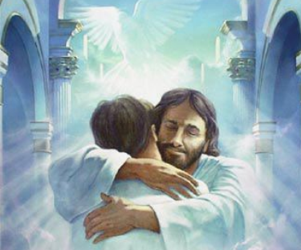
O que representa o Evangelho Segundo o Espiritismo para os homens?
“[...] corporifica a palavra imperecível do Excelso Enviado, é Ele mesmo de retorno, tomando os filhos e as filhas da dor nos seus amorosos braços para os conduzir aos páramos da luz gloriosa e inextinguível da Verdade.”
(VIANNA DE CARVALHO. Crestomatia da imortalidade, 3 ed., p. 66-67)
Notes:
O Evangelho deve representar para cada um roteiro a seguir.
Segundo Emmanuel, no livro O Consolador, “importa observar que os Evangelhos são o roteiro das almas, e é com a visão espiritual que devem ser lidos; pois, constituindo a cátedra de Jesus, o discípulo que deles se aproximar com a intenção sincera de aprender encontra, sob todos os símbolos da letra, a palavra persuasiva e doce, simples e enérgica, da inspiração do seu Mestre imortal.”

Slide 8
Jesus e a religião
“A religião de Jesus não é exclusivista: une todas as almas crentes num vínculo comum; prende todos os seres que pensam, sentem, amam e sofrem, num mesmo amplexo e uma só comunhão de amor.”
(LÉON DENIS. Cristianismo e Espiritismo, “Conclusão”)
Notes:
Jesus, sendo o Mestre de toda humanidade, deixa seus ensinos para todos e mesmos aqueles que dizem não acreditar em suas máximas, encontram, sob sua inspiração, formas de buscar a Deus, unido todas almas, como filhas de um só Deus.

Slide 9
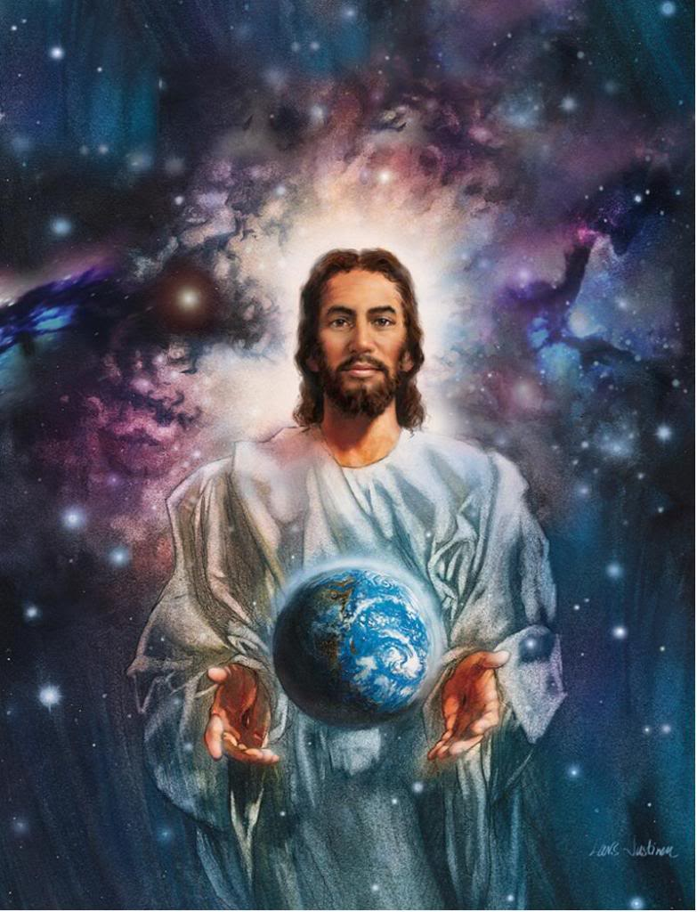
O “Reino de Deus” é para todos
“Assegurando a todos o direito de participar do "reino de Deus", isto é, da luz e da verdade, Jesus preparou a regeneração da Humanidade; colocou os marcos da revelação futura.”
(LÉON DENIS. Cristianismo e Espiritismo, “Conclusão”)
Notes:
Lembrar que Jesus enfatiza que quem terá o “Reino de Deus” são todos aqueles que “fazem a vontade de Deus”. Desta forma, diz para cada um de nós que o importa não são somente nossas crenças, mas nossas ações no mundo.
“Portanto, pelos seus frutos os conhecereis. Nem todo aquele que diz a mim: ‘Senhor, Senhor!’ entrará no Reino dos céus, mas somente o que faz a vontade de meu Pai, que está nos céus. “ (Mateus 7, 20-21)

Slide 10
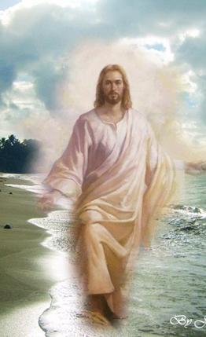
Quem é Jesus?
“Jesus é o mais notável Ser da História da Humanidade.
A Sua vida e a Sua Obra são as mais comentadas e discutidas dentre todas as que já passaram pela cultura e pela civilização através dos tempos.
... E nunca foi ultrapassado.”
(JOANNA DE ÂNGELIS. Jesus e o Evangelho à luz da psicologia profunda, Introdução)
Notes:
Exaltar Jesus como a figura mais emblemática de toda a humanidade. Podemos sintetizar, conforme aponta Kardec na pergunta 625 de O Livro dos Espíritos:
“625. Qual o tipo mais perfeito que Deus tem oferecido ao homem, para lhe servir de guia e modelo?
“Jesus.”
Para o homem, Jesus constitui o tipo da perfeição moral a que a Humanidade pode aspirar na Terra. Deus no-lo oferece como o mais perfeito modelo e a doutrina que ensinou é a expressão mais pura da lei do Senhor, porque, sendo ele o mais puro de quantos têm aparecido na Terra, o Espírito Divino o animava.”

Slide 11
Evangelho – base das reformas sociais
“Todas as reformas sociais, necessárias em vossos tempos de indecisão espiritual, têm de processar-se sobre a base do Evangelho.
Como? – podereis objetar-nos. Pela educação, replicaremos. [...]
Há necessidade de iniciar-se o esforço de regeneração em cada indivíduo, dentro do Evangelho, com a tarefa nem sempre amena da autoeducação.
Evangelizado o indivíduo, evangeliza-se a família; regenerada esta, a sociedade estará a caminho de sua purificação, reabilitando-se simultaneamente a vida do mundo.”
(EMMANUEL. Emmanuel, 10 ed., cap. 35)

Slide 12
Proposta de reforma íntima
Notes:
Propor como forma de terapia, por meio do Evangelho, retirar todos os dias um momento para reflexão e reforma íntima. Sugerir o uso da Agenda da Reforma Íntima para auxiliar nesse instante.

